Slide 1
Калужская область, город Обнинск
Развитие Северной (Скандинавской) ходьбы на территории парковой зоны, как популяризация здорового образа жизни.

Slide 2
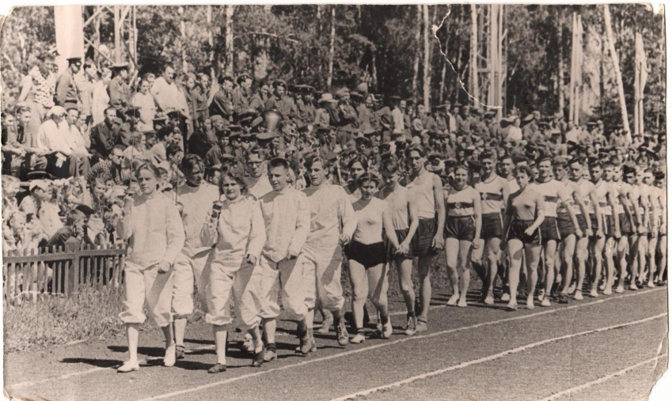
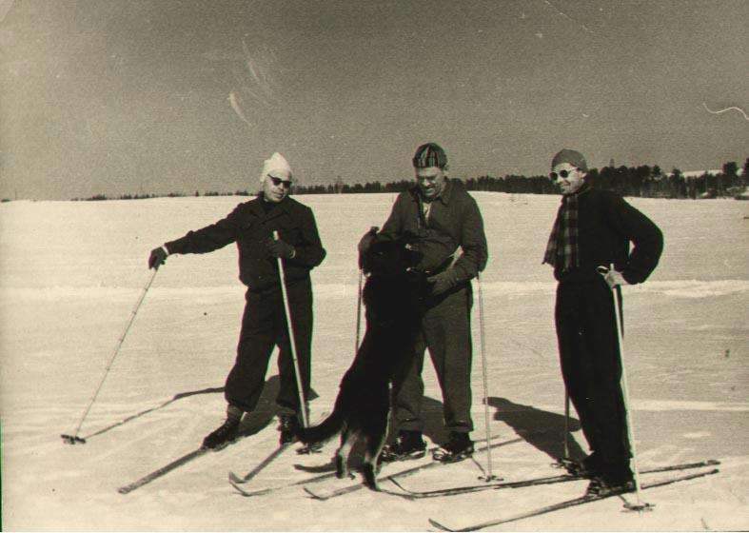
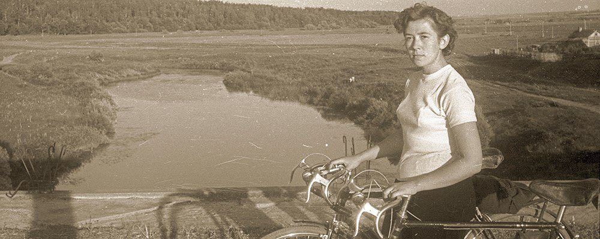
Калужская область, город Обнинск Развитие Северной (Скандинавской) ходьбы на территории парковой зоны, как популяризация здорового образа жизни.
Город Обнинск молодой, современный город. Со дня основания города в 1956г молодые специалисты, которые приехали работать в НИИ,
активно занимались спортом и привлекали к этому своих детей.

Slide 3
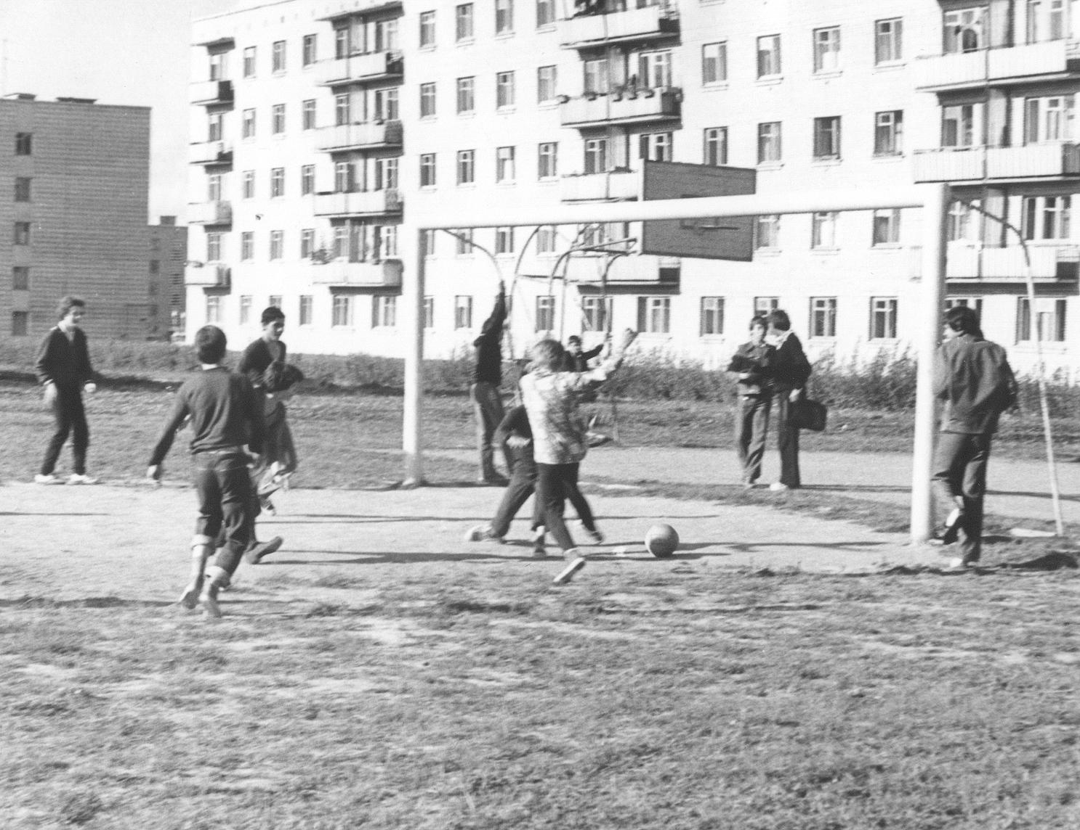
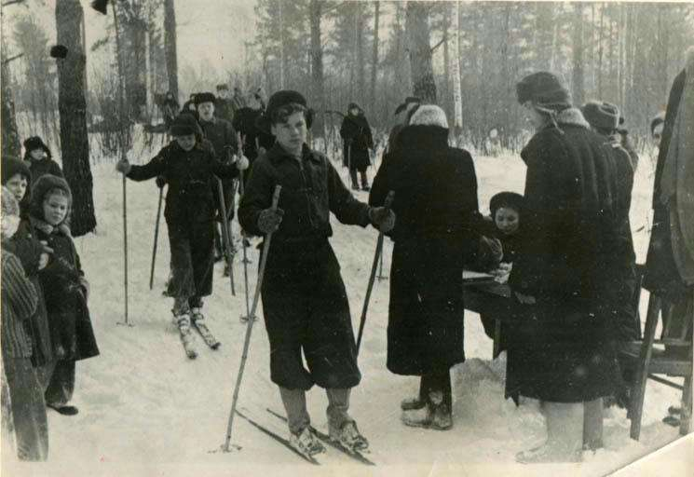
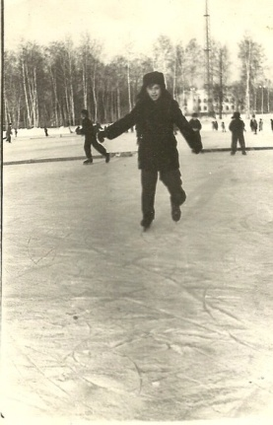
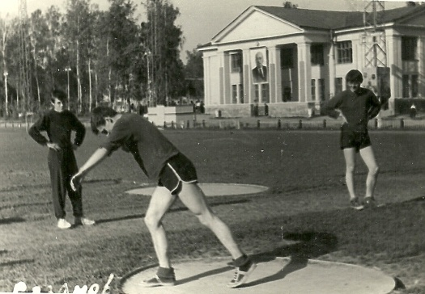
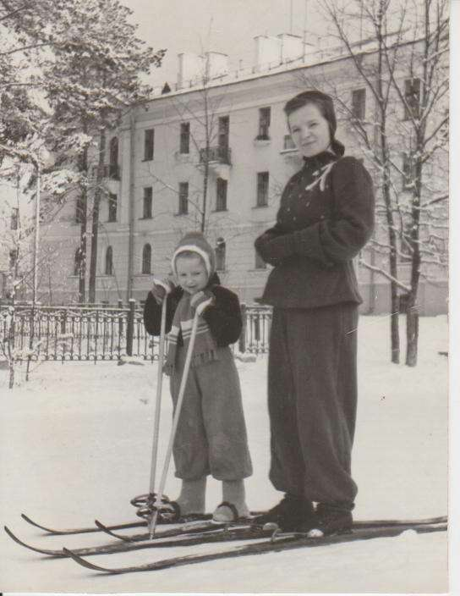
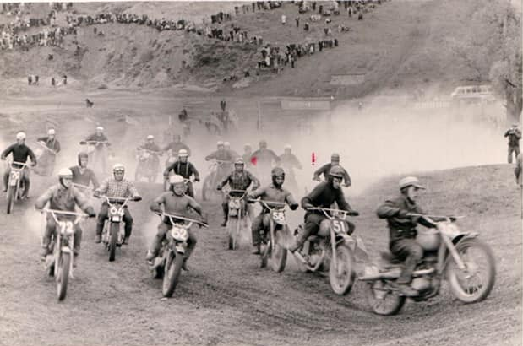
Калужская область, город Обнинск Развитие Северной (Скандинавской) ходьбы на территории парковой зоны, как популяризация здорового образа жизни.
Особенно популярными видами спорта были лыжи, коньки, футбол, волейбол, лёгкая атлетика, велоспорт и мотоспорт. На предприятиях работали секции, во дворах домов были оборудованные площадки, где каждый мог заниматься физической культурой.

Slide 4
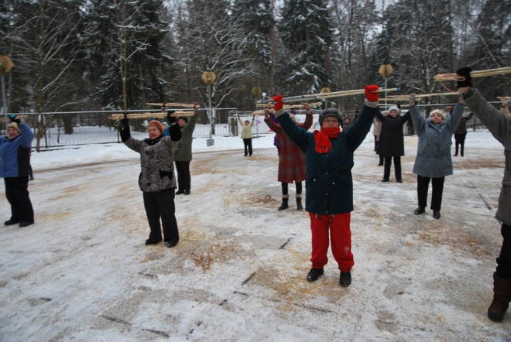
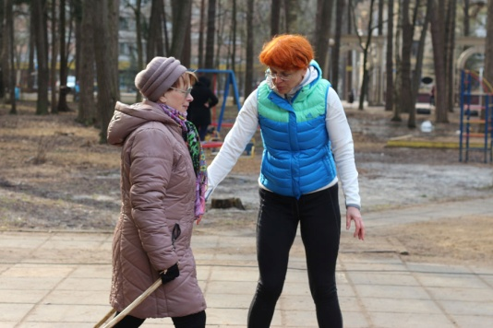
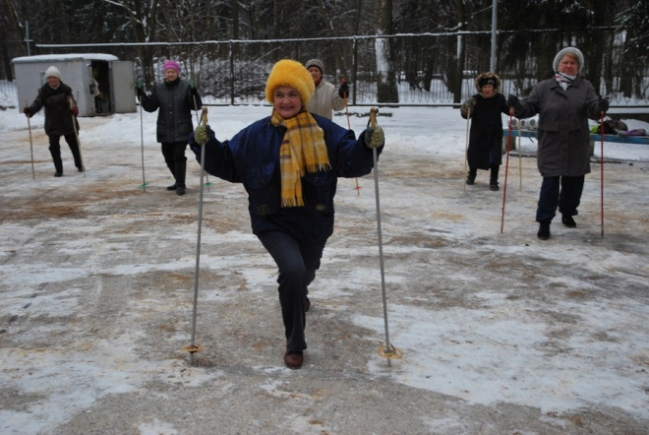
Калужская область, город Обнинск Развитие Северной (Скандинавской) ходьбы на территории парковой зоны, как популяризация здорового образа жизни
Город в лесу или лес в городе — так называют Обнинск.
Для развития физической культуры жителей города, для оздоровления людей среднего и старшего возраста и для вовлечение в занятия молодёжь в 2013г. на территории Городского парка была открыта первая группа скандинавской ходьбы «Гармония», под руководством инструктора Международной Федерации Скандинавской ходьбы (ONWF) Волковой Елены Михайловны
и при поддержке администрации города.
Первые группы были малочисленные.
Люди не имели нужного оборудования
и занимались с лыжными
или с деревянными палками.

Slide 5
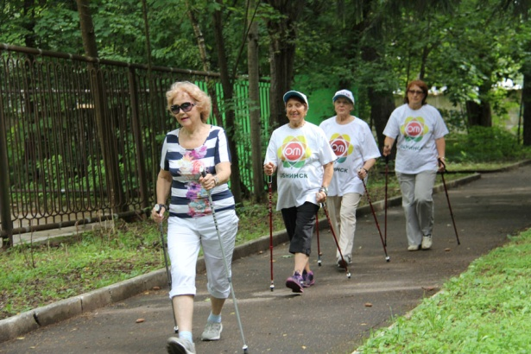
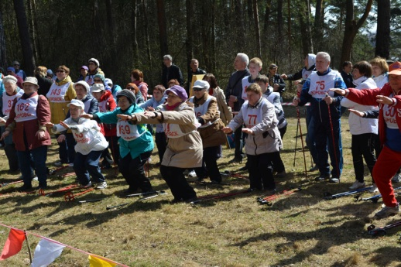
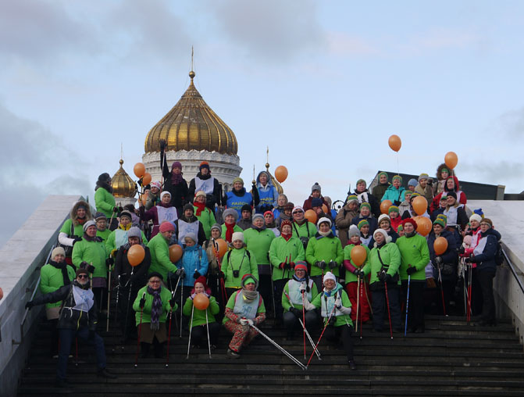
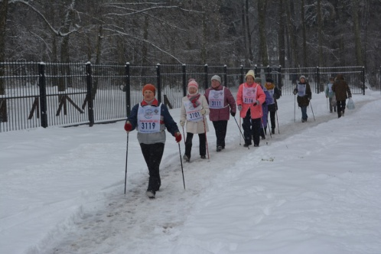
Калужская область, город Обнинск Развитие Северной (Скандинавской) ходьбы на территории парковой зоны, как популяризация здорового образа жизни
Дистанция в парке 1км, покрытие асфальт и тротуарная брусчатка.
Группа развивалась и росла. Через
6 месяцев число занимающихся достигло 20 человек. Группа приняла участие в «Марафоне по скандинавской ходьбе» в г. Москве в 2013г. представив команду из 30 человек.
В 2014г. группа северной ходьбы ездила в
г. С-Петербург на мастер-классы по скандинавской ходьбе и на экскурсии.
Весной 2016г команда от парка приняла участие в соревнованиях по скандинавской ходьбе «Боровские скороходы», где в личных зачётах заняла призовые места.
В ноябре 2016г. на территории Годского парка были организованны и проведены гродские соревнования по скандинавской ходьбе «Обнинские скороходы».

Slide 6
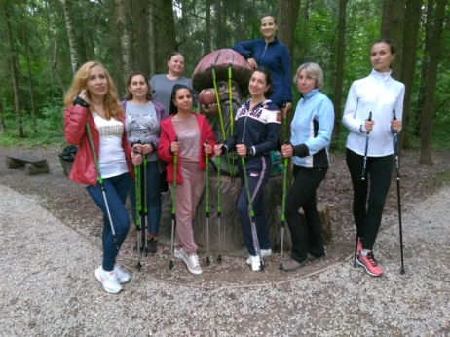
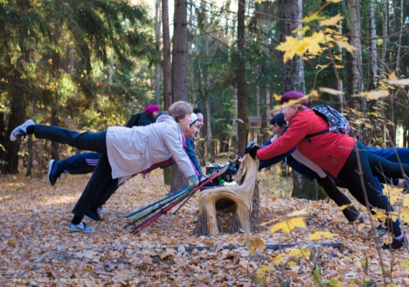
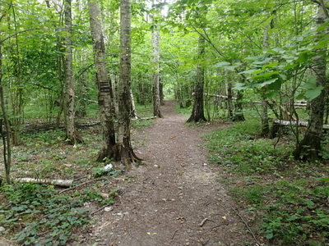
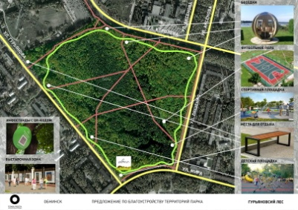
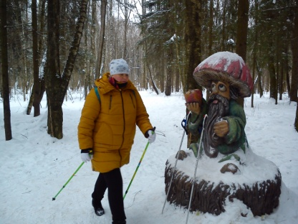
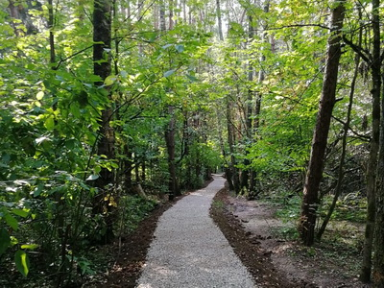
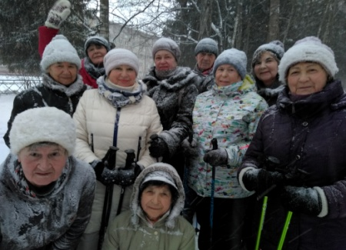
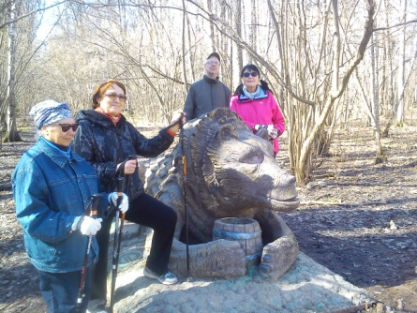
Калужская область, город Обнинск Развитие Северной (Скандинавской) ходьбы на территории парковой зоны, как популяризация здорового образа жизни.
С июля 2017г. благоустраивается территория Городского парка «Гурьяновский лес»: проложены экодорожки , общей протяжённостью 3712м. Дополнительно была осуществлена поставка малых архитектурных форм
из архитектурного бетона в сказочном стиле (студия художественного бетона «Берендеево царство»).
В декабре 2017г. администрацией «Городской парк» принято решение открыть ещё одну группу по скандинавской ходьбе
«На дорожках гурьяновского леса»
Для привлечения жителей города , соседних микрорайонов, к занятиям физической культурой.

Slide 7
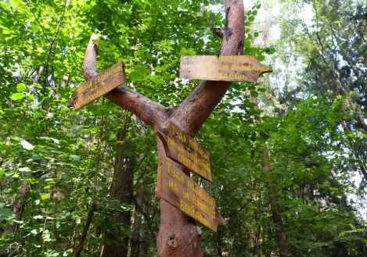
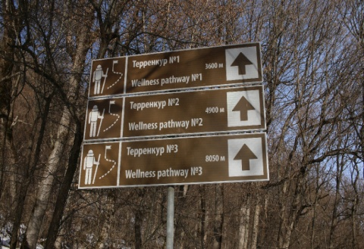
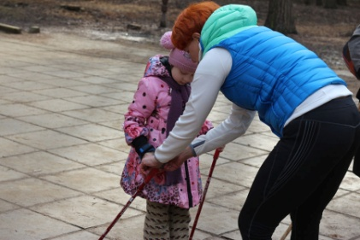
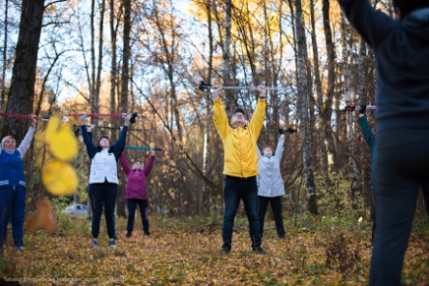
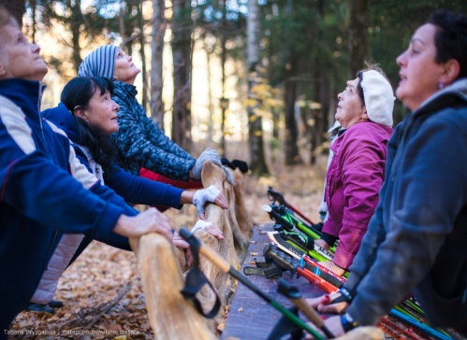
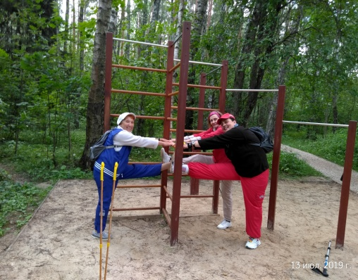
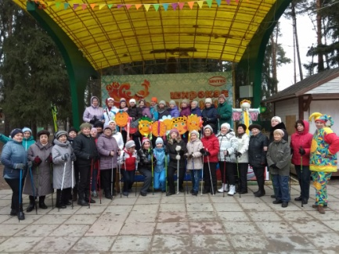
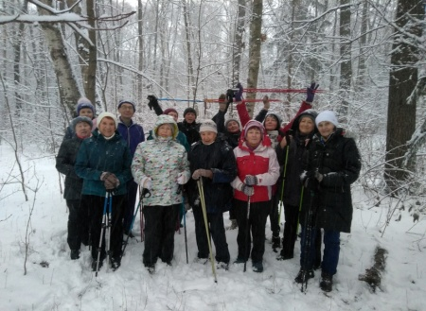
Калужская область, город Обнинск Развитие Северной (Скандинавской) ходьбы на территории парковой зоны, как популяризация здорового образа жизни
На данный момент в группах скандинавской ходьбы на постоянной основе занимается 48человек.
420 человек получили навыки техники ходьбы
и занимаются самостоятельно.
В Городском парке систематически (один раз в сезон) проходят мастер-классы по скандинавской ходьбе, где каждый может научиться технике ходьбы с палками , упражнениям для разминки,
и упражнениям для растяжения мышц после тренировки, где помогут подобрать необходимое оборудование .
В планах МАУ «Городской парк» поставить в Гурьяновском лесу указатели движения с номерами маршрутов и их протяжённостью, чтобы любой житель города мог расчитывать свою пройденную дистанцию.
В лесу много лавок , где можно отдохнуть и спортивные комплексы для общеукрепляющих упражнений.

Slide 8
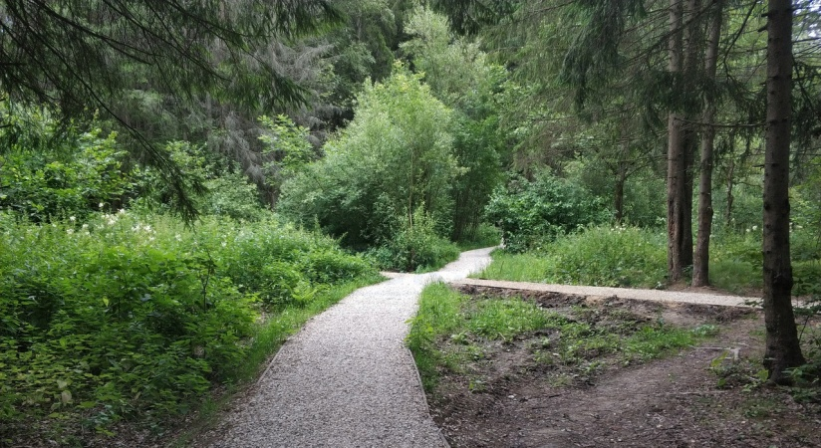
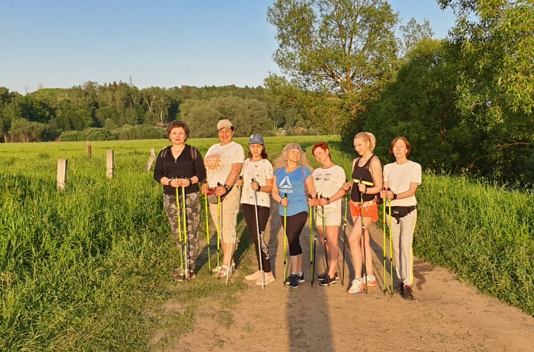
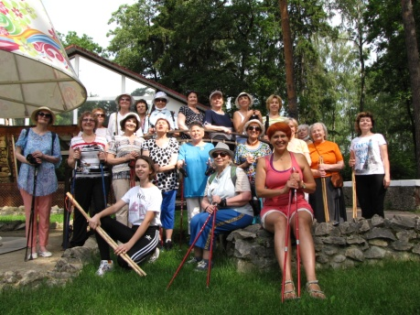
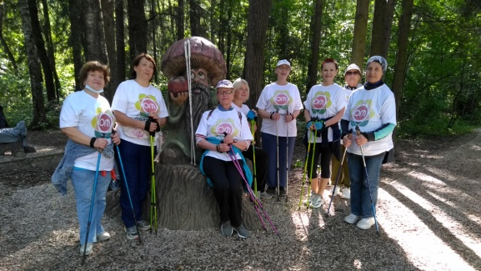
Калужская область, город Обнинск Развитие Северной (Скандинавской) ходьбы на территории парковой зоны, как популяризация здорового образа жизни
По опросам людей регулярно занимающихся скандинавской ходьбой выявлено: в 100% случаев улучшение настроения, а так же уменьшаются боли в спине и ногах, у многих нормализуется артериальное давление, но самое главное группы стали местом общения людей. В группах завязываются дружбы, люди приводят на занятие своих супругов и родственников.
Здоровые и счастливые люди – развивающийся город.
МАУ «Городской парк» передана территория оврага реки Репинка. В планах сделать экодорожки с перепадами высот. Так будет возможно привлечь к занятиям новых жителей города , в том числе молодёжь .

Slide 9
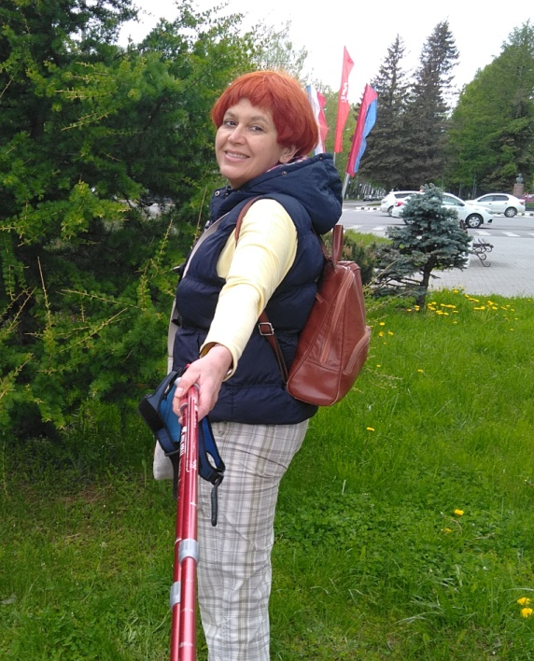
Калужская область, город Обнинск Развитие Северной (Скандинавской) ходьбы на территории парковой зоны, как популяризация здорового образа жизни
Лидер практики
Волкова Елена Михайловна
Дата рождения 28.06.1966г.
Занимаемает должность Заместителя директора по культурно-массовой работе МАУ «Городской парк».
В Городском Парке Волкова Е.М. работает с 2012 года. Зарекомендовала себя с положительной стороны. К исполнению обязанностей относится добросовестно и ответственно. При решении сложных вопросов проявляет самостоятельность и оперативность. Умеет находить нестандартные подходы к решению задач. Проявляет исключительную преданность интересам Городского Парка. Главным стимулом в работе считает ее большую общественную и социальную значимость, стремится принести своей работой как можно больше пользы обществу. В 2013 году организовала Клуб скандинавской ходьбы «Гармония», списочный состав которого на данный момент насчитывает около 300 человек.

Slide 10
Калужская область, город Обнинск Развитие Северной (Скандинавской) ходьбы на территории парковой зоны, как популяризация здорового образа жизни.
Волкова Е.М. также организует и проводит мероприятия различной направленности в Городском Парке: детские развлекательные, спортивные, танцевальные вечера, поэтические чтения, фестивали и концерты. В 2019 году было проведено 74, а на 1августа в 2020 – 72 мероприятия.
Умеет налаживать и поддерживать хорошие деловые отношения с партнерами, руководителями предприятий и организаций на самых различных уровнях, обладает широкими деловыми связями.
Характер общительный, целеустремленный и веселый. Артистична. Активно занимается спортом. Пользуется большим авторитетом рабочего персонала и в коллективе учреждения. Волкова Е.М. имеет почетные грамоты, благодарности и дипломы.

